Slide 1
Helse og utdanning
FSTL Høstmøte
Trondheim, 17. oktober 2016
Hilde Grimstad
Prodekan, professor
Det medisinske fakultet
NTNU

Slide 2

Utdanning - framtidsrettet aktivitet
Vi utdanner vårt framtidige helsepersonell og våre framtidige kolleger
«I touch the future. I teach.»
  Christa McAuliffe, Challenger

Slide 3
Helse og utdanning framover
Utfordringer innen helse og helsetjenesten
Helsetjenesten og utdanningsorganisasjonene gjensidig avhengig av hverandre
Utvikling i utdanning
Tverrfaglig samarbeid for å løse framtidas utfordringer

Slide 4

Utdanner for framtidas helsetjeneste

Slide 5
Helseutfordringer
Befolkningens økende alder
Lengre liv, med flere kroniske sykdommer
Livsstilssykdommer
Flere behandlings- og utredningsmuligheter

Slide 6
Andel helsearbeidere nå og framover
2010: ca hver 10. av arbeidsstokken innen Helse- og omsorg
2060: ca hver 3. av arbeidsstokken innen Helse- og omsorg

Slide 7
Helserelaterte utfordringer
De «nye» pasientene
Teknologi
  Velferdsteknologi
  Utredning og behandling

Slide 8
De «nye» pasientene
Har mye informasjon om egen helse og sykdom
  Registreringer (apper)
  Teknologi vi ikke kjenner til
Som helsetjenesten gjerne kan benytte seg av

Slide 9

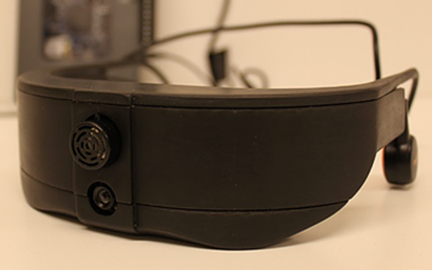
Velferdsteknologi
Colorophone

Slide 10

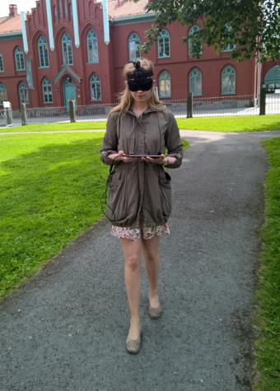
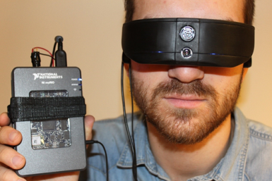
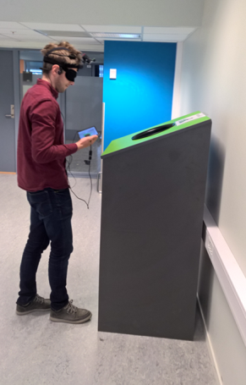
Colorophone

Slide 11
Utdanning, en lovpålagt oppgave
Lov om spesialisthelsetjenesten § 3.8 løfter fram utdanning av helsepersonell som en lovpålagt oppgave.
§ 3-5. Om deltakelse i undervisning og opplæring
  De regionale helseforetakene skal sørge for at behovet for undervisning og opplæring av helsefaglige elever, lærlinger, studenter, turnuskandidater og spesialister dekkes innen helseregionen.
Utdanningsansvaret formidles i oppdragsdokumentet fra HOD.
HF’ene skal stille praksisplasser av god kvalitet til disposisjon

Slide 12
Studieprogram med praksis på St Olavs H
Bachelorutdanninger | Videre-/masterutdanninger | Lærlinger / turnus / andre
Audiograf | Anestesisykepleie | Sikkerhetsfag
Barnevernspedagog | Akuttsykepleie | Dataelektronikk
Bioingeniør | Barnesykepleie | Institusjonskokk
Ergoterapi | Intensivsykepleie | Helsefagarbeider
Vernepleie | Operasjonssykepleie | Helsesekretærelever
Fysioterapi | Kreftsykepleie | Ambulansearbeider
Radiograf | Psykisk Helsearbeid | Elevpraksis yrkesfag VG2
Sosionom | Kardiologisk sykepleie | Yrkesfaglærerutdanning
Sykepleie | Avansert klinisk sykepleie | Internasjonale studenter
 | Jordmor | Hospitanter
Paramedic (2 år) | Andre videreutdanninger | Turnusleger
 | Master i psykisk helsevern, barnevern, bevegelse, molekyleærmedisin m.fl | Fysioterapikandidater

Slide 13
Studieprogram med praksis, fort.
Lange profesjonsutdanninger | Spesialistutdanning
Leger | Leger
Psykologer
Farmasøyter

Slide 14
I tillegg i tillegg skal HF’ene
Utvikle ansattes egen kompetanse
  Nye oppgaver
  Ny kunnskap
  Nye løsninger

Slide 15
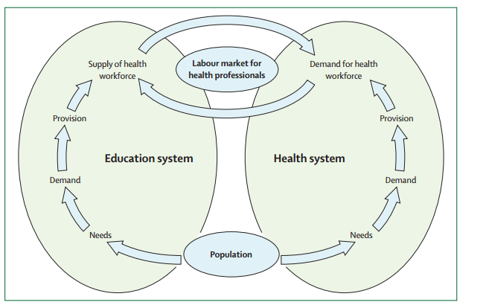
Gjensidig avhengighetsforhold mellom sektorene
Frenk et al, Lancet 2010

Slide 16
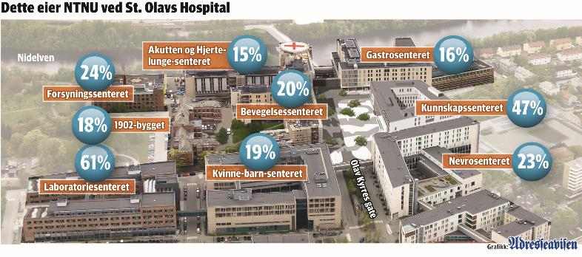
St. Olavs Hospital
“Det integrerte universitetssykehuset”

Slide 17
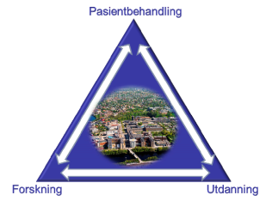
Det integrerte universitetssykehuset

Slide 18
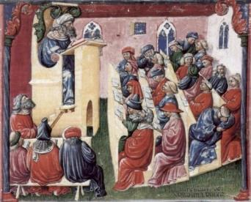

En ny utdanningsvirkelighet vokser fram

Slide 19
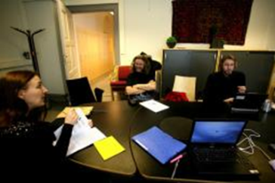
Læring vs undervisning
Hva styrker studentenes læring?
Studentaktiviserende læringsformer
Gruppebasert
Dialogbasert
Trening på ferdigheter
Tilbakemelding
Refleksjon
Simulering

Slide 20
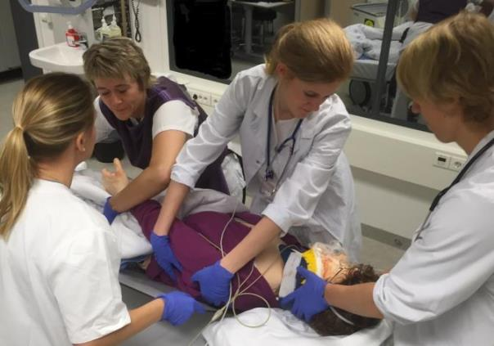
Vi blir gode til det vi trener på!

Slide 21
Kompetansebasert utdanning
Beskriver hvilken kompetanse kandidaten får
  Læringsutbytte, ved endt utdanning
Hva skal kandidaten lære underveis
  Læringsmål

Slide 22
Kvalitet i utdanning
Utdanningssektoren blir fulgt tettere
  Kvalitetssikringssystem
  Forskningsbasert utdanning
Vil også komme for praksisutdanningene på sykehusene
Og for spesialistutdanning

Slide 23
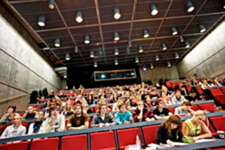

Læringsformer

Slide 24
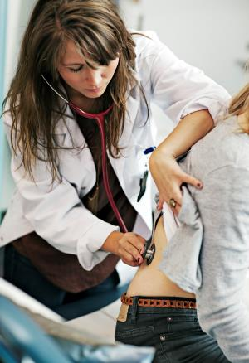
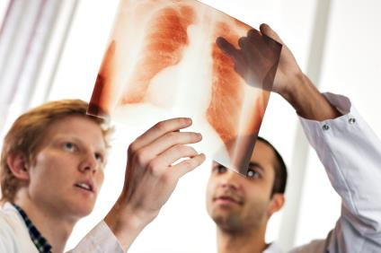
Nye læringsformer

Slide 25
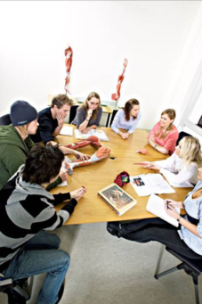
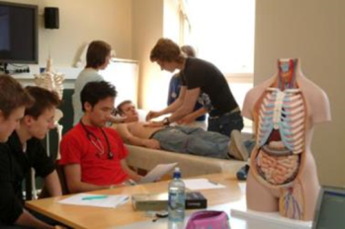
Nye læringsformer II – teoretisk kunnskap
Nettbasert - MOOC
Teambasert læring
Snudd klasserom

Slide 26
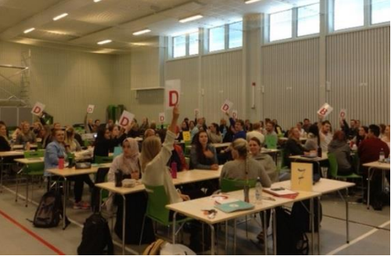
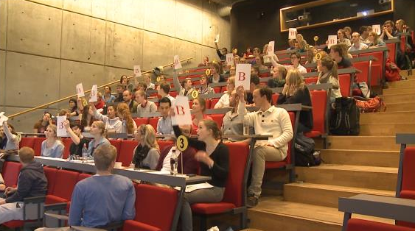
Teambasert læring (TBL)

Slide 27
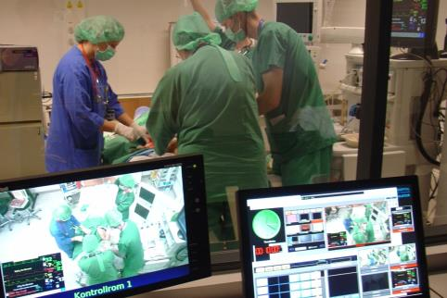
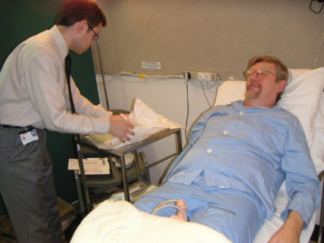
Simulering

Slide 28
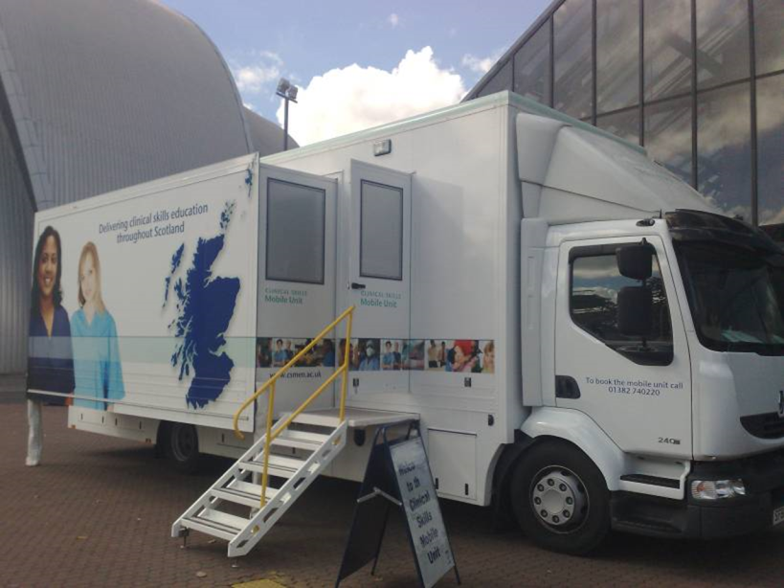

Slide 29
Tverrfaglig kompetanse
Profesjonene må lære sammen allerede som studentene

Slide 30
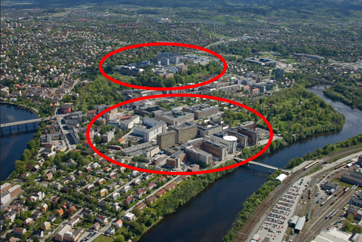
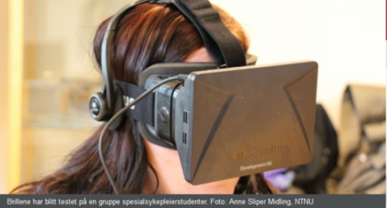
Prosjektet Virsam, NTNU + St Olavs H

Slide 31
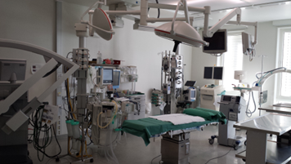
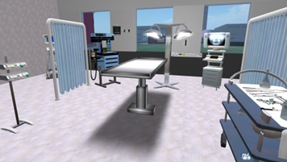
Laget kopi av rom på St. Olavs H
Virtuell modell
St. Olavs H

Slide 32
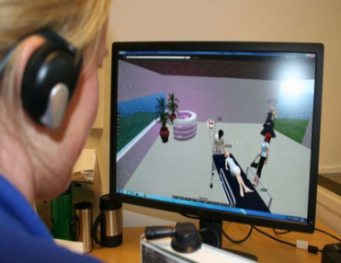
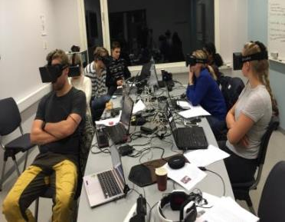
Variasjon i case og teknologi
Studenter kan jobbe sammen
I samme rom
Ved hver sin PC, med VR-briller
Notes:
Fått hjelp av klinikere til å lage to ulike case for å prøve ut ulikheter
OBS Også prøvd ut ulike tekniske løsninger 1) sitte foran skjerm og 2) bruk av 3D briller.
Erfaring at begge deler fungerer bra og alle studenter (100%) som har deltatt var enige at de oppnådde læringsutbytte

Slide 33
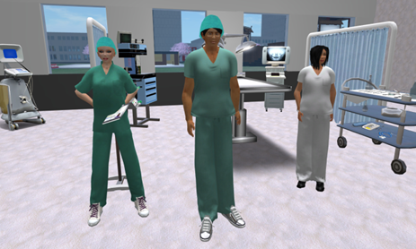
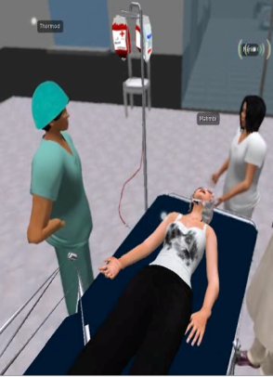
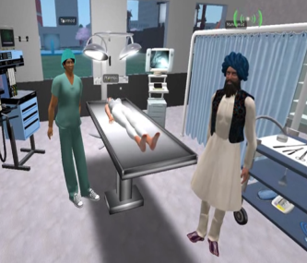
Samspill sykepleiere, pasienter og pårørende

Slide 34
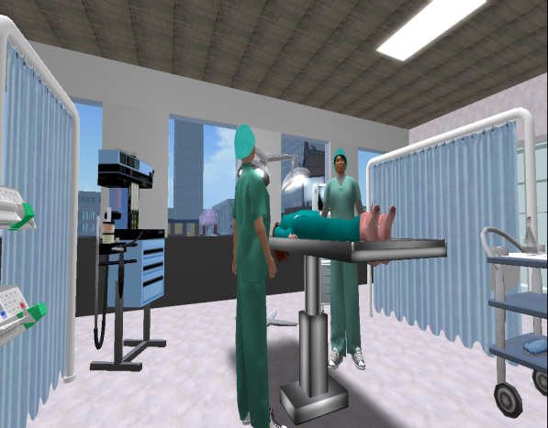
Trening i operasjonssal

Slide 35
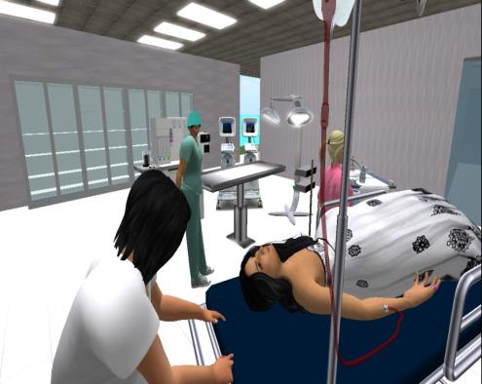
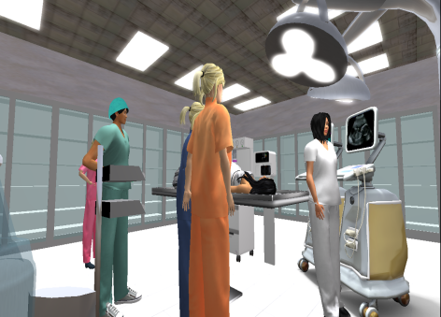
Trening i akuttmottak

Slide 36
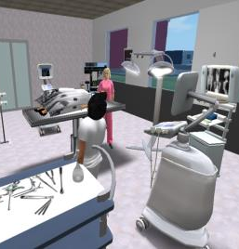
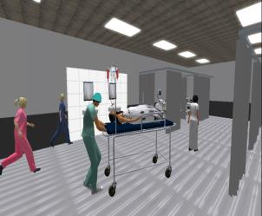
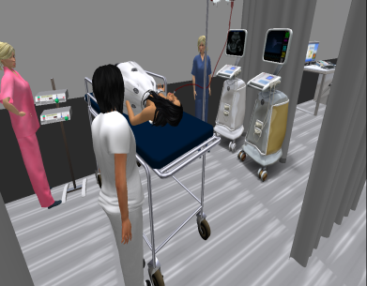
Trening på overføring fra operasjon til intensiv

Slide 37
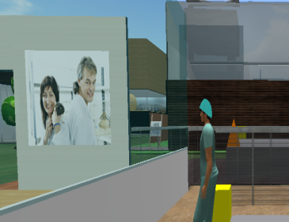
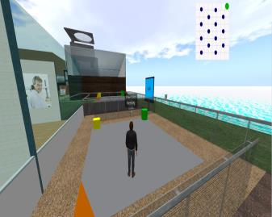
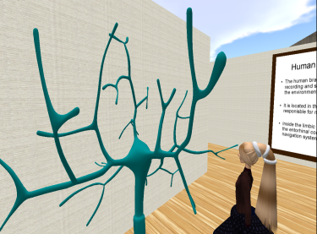
Nobelpris: Presentasjon Grid cell forskning

Slide 38
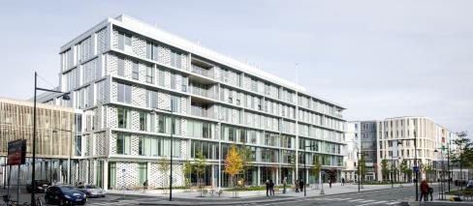
Hvordan møter vi nye utfordringer?
Tverrfaglig samarbeid i organisasjonene
Utvikle tydelige strategi innen utdanning
Samarbeid på tvers av pedagogikk, fag og avdelinger

